Slide 1
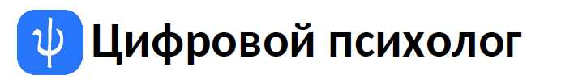
Регистрация в ЦОС ЦП родителей (законных представителей) и несовершеннолетних детей в сервисе «ЦИФРОВОЙ ПСИХОЛОГ» (ЦОС ЦП)

Slide 2
Кто может зарегистрироваться
на платформе «Цифровой психолог»
Обучающиеся, достигшие возраста 14 лет (посредством ЕСИА) могут самостоятельно регистрироваться в системе;
Обучающиеся, не достигшие возраста 14 лет могут регистрироваться в системе самостоятельно (посредством ЕСИА и при наличии учетной записи в госуслугах), но без доступа к получению психологической помощи. Этот доступ у них будет после получения разрешения родителя (законного представителя);
Обучающихся до 14 лет могут регистрировать родители (законные представители), если они сами зарегистрированы в системе (посредством ЕСИА).

Slide 3
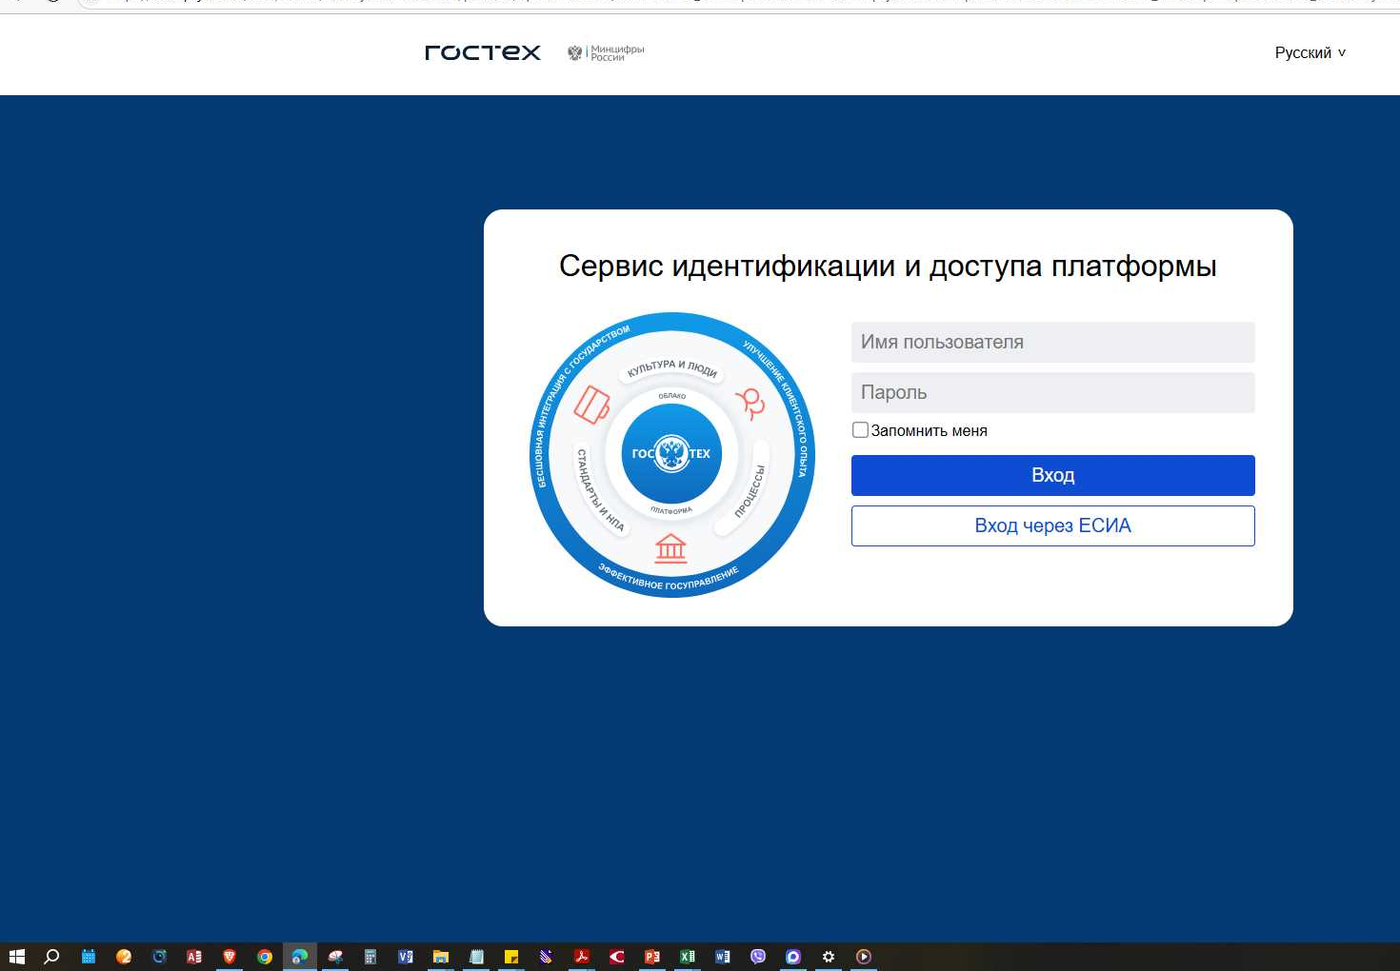
Работа сервиса проводится в Яндекс-браузере
Вход в сервис
по ссылке
https://psy.edu.ru
Всегда через ЕСИА
P.S. Логины и пароли для входа в ЦОС ЦП не нужны, т.к. вход всегда через ЕСИА

Slide 4
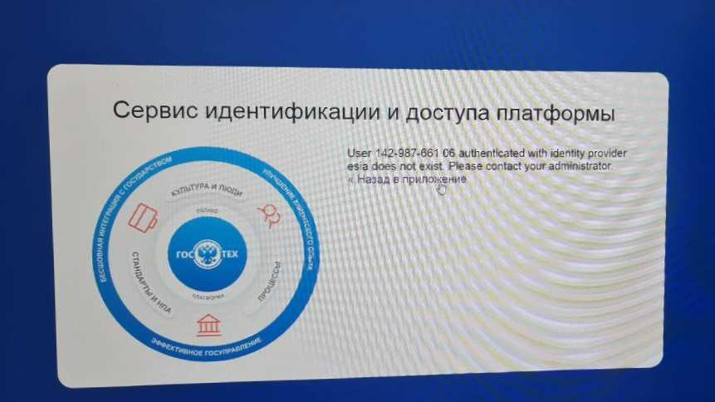
Если войти по ЕСИА не получается
(видим такую надпись)
Ваши действия:
Закрыть страницу
В браузере очистить кэш и куки… (см. инструкцию)
Открыть новую страницу в режиме «инкогнито»
В адресной строке набрать адрес https://psy.edu.ru
Вы вновь попадаете на страницу идентификации.
Вновь пройти регистрацию
P.S. Если снова не получается пройти регистрацию, обратитесь к педагогу-психологу за технической помощью.

Slide 5
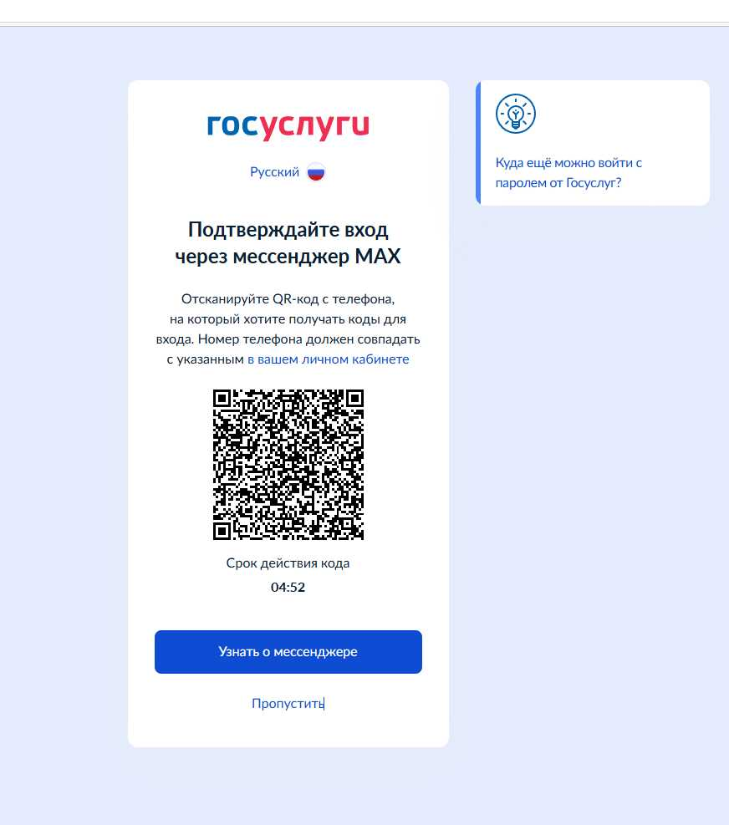
После прохождения регистрации по ЕСИА, переходим на сайт «цифровой психолог»
Нажать на кнопку «Пропустить»

Slide 6
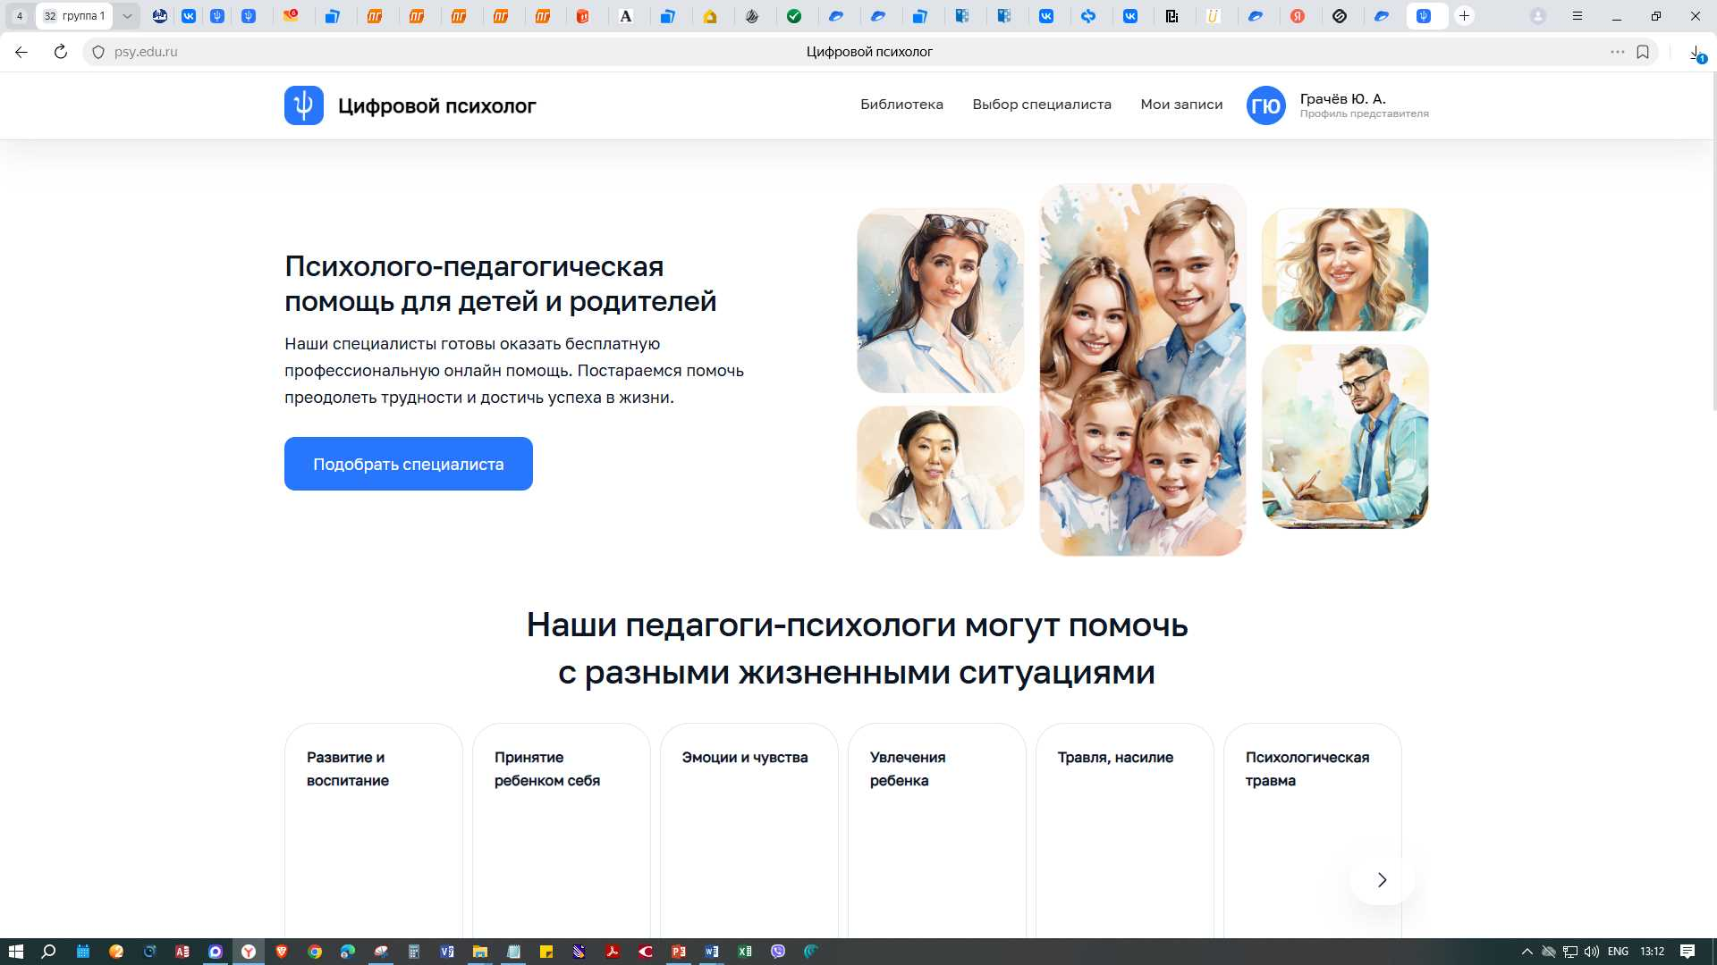
Вы перешли на сайт «цифровой психолог»

Slide 7
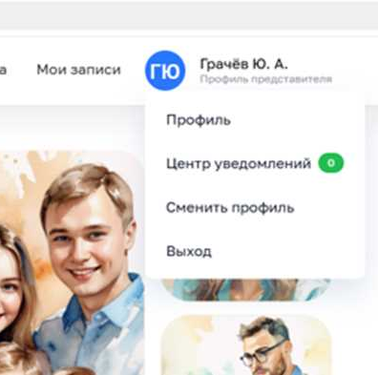
Для получения консультаций ваш профиль ОБЯЗАТЕЛЬНО нужно привязать к СФЕРУМу
Ваша фамилия и
надпись «профиль представителя»
Для привязки профиля к СФЕРУМу нажмите на вашу фамилию и в выпадающем меню выберите «Профиль»

Slide 8
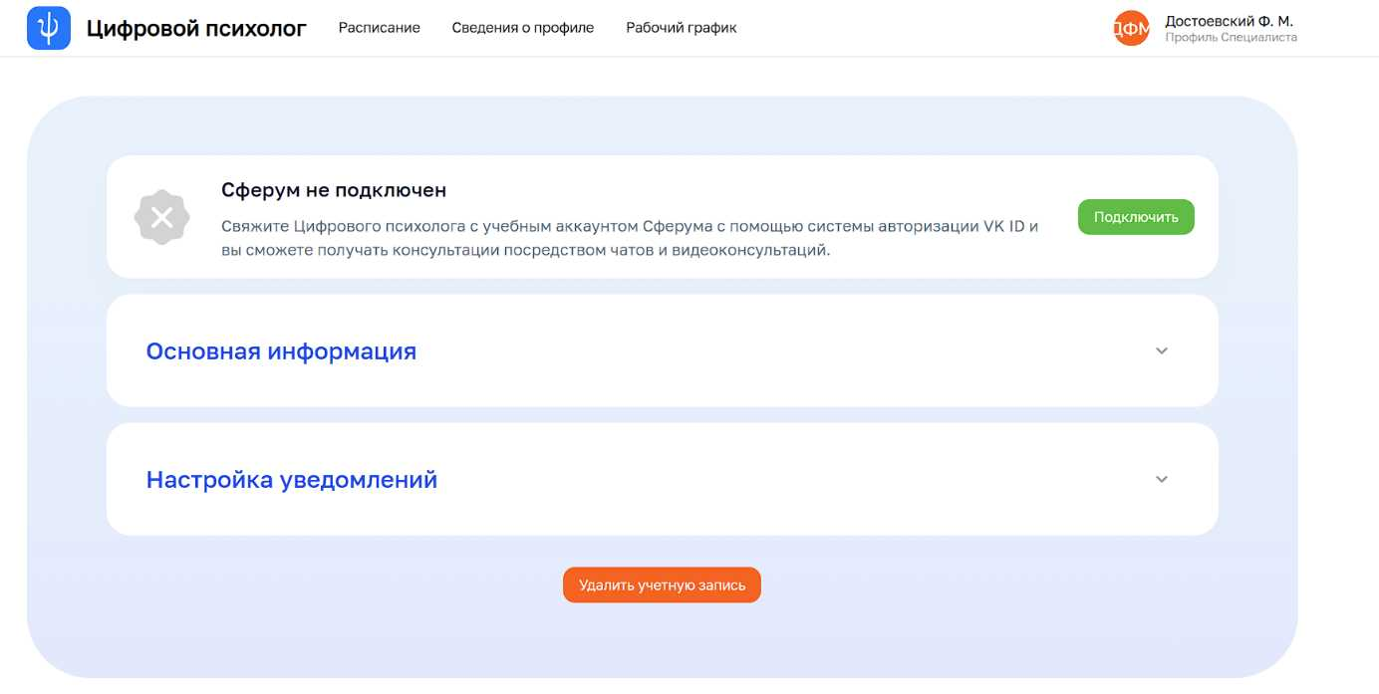
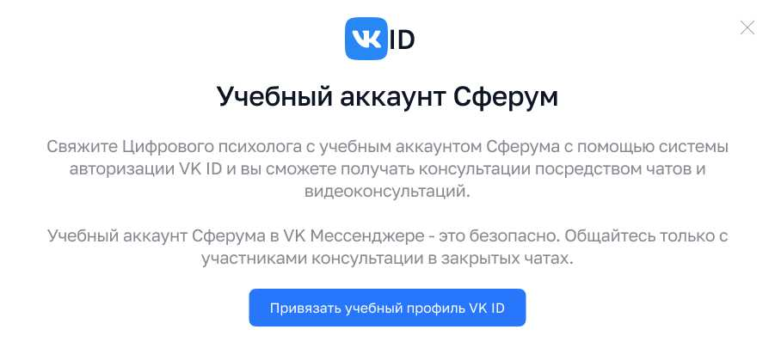
Подключаем СФЕРУМ
Страница вашего профиля
Нажимаем на кнопку «Подключить» и
в появившемся окне нажимаем синюю кнопку «Привязать учебный профиль VK ID»

Slide 9
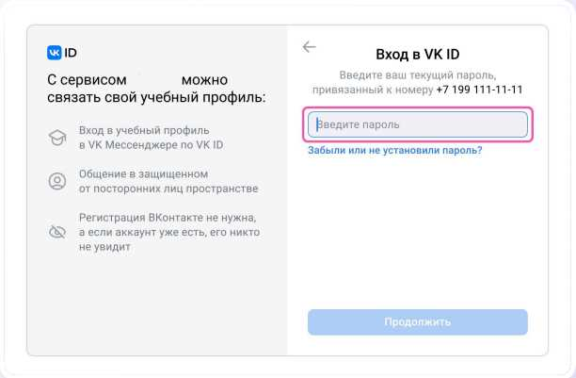
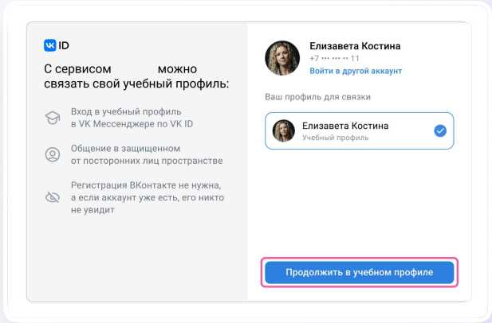
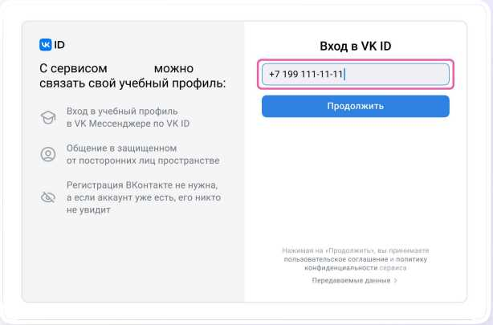
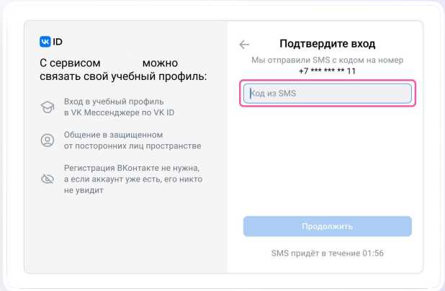
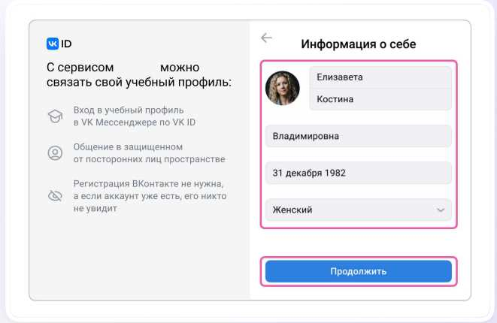
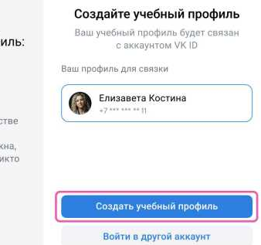
Привязка VK ID
Если у вас есть аккаунт в ВК и учебный профиль
Вводите номер телефона, затем пароль (если забыли пароль, получаете подтверждение в SMS или в МАКСе) и входите в VK ID. Нажимаете «Продолжить в учебном профиле» и подключаетесь к СФЕРУМу.
Если у вас нет аккаунта в ВК и учебного профиля
Ваш аккаунт привязывается
к СФЕРУМу
Вводите номер получаете подтверждение в SMS или в МАКСе, входите в VK ID. Заполняете личную информацию.

Slide 10
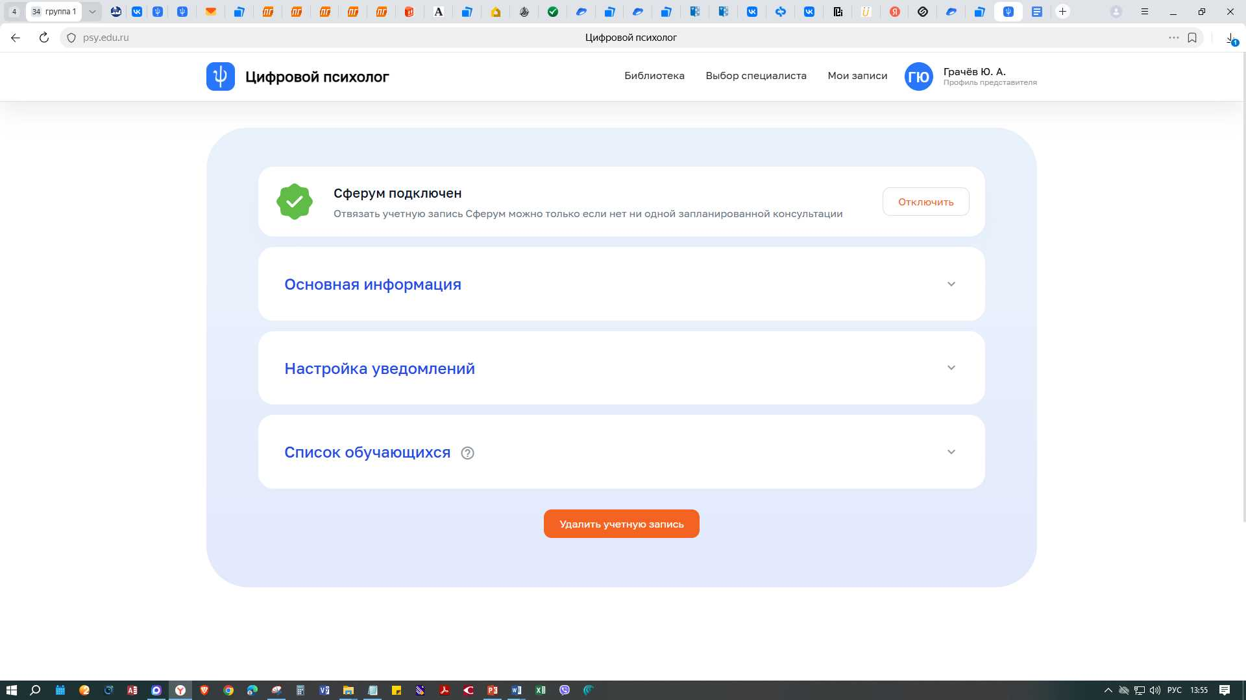
Для возврата на главную страницу сайта
нажимаете на надписи цифровой психолог

Slide 11
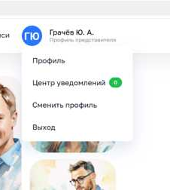
Главная страница сайта «цифровой психолог»
ВНИМАНИЕ!
Вся информация
(ваши записи
на консультации, сообщения от психолога) находится в «Центре уведомлений»

Slide 12
Техническая поддержка в Самарской области
Грачёв Юрий Александрович
ГБУ ДПО "Региональный социопсихологический центр" (rspc@63edu.ru)
Начальник лаборатории практической психологии,
куратор внедрения ЦОС ЦП в Самарской области
8(846)931 52 60; +7 927 900 29 60
ygrachev@yandex.ru

